Slide 1

Webmind
浏览器测试
组成员：杨俊峰 贺 旭 韩 炜
报告人：韩 炜
网络挖掘课程设计报告

Slide 2
背景
1 传统浏览器：
优点：网页渲染能力强
较好的UI设计和用户体验
不足：商业化严重
未能体现人文关怀
2 Webmind浏览器
优点：体积小，界面简洁，能根据使用者 的使用情况实时给出心里建议
不足：所示建议与用户心理状态的符合度
不高
网络挖掘课程设计报告

Slide 3

测试方法
将webmind浏览器拷贝（共计60份）发送给周围的同学和朋友使用，利用该浏览器设计的插件采集和记录用户评级，回收发出的拷贝，询问使用感受并统计记录数据
网络挖掘课程设计报告

Slide 4
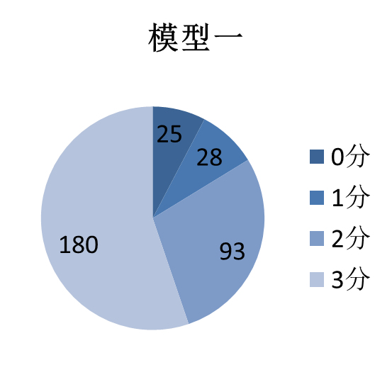
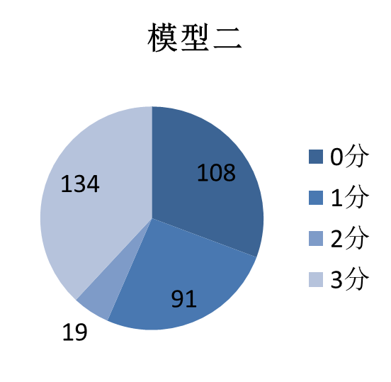
数据记录与分析
共326个数据记录
共352个数据记录
网络挖掘课程设计报告

Slide 5
结论
由表项可以看出，在误差可控的情况下，1类模型的得分显著优于2类模型。
尽管2类模型得分比较均衡，但是其优差得分极差不大，并且出现大幅度得分差的情况，而1类优差极差明显。且优得分大幅度领先。由此可以分析出1类模型更加合理。
网络挖掘课程设计报告

Slide 6
测试值得改进之处
1.被测人群构成单一，应丰富样本结构， 并
对样本构成进行细分，针对不同人群给出
测试结论。
2.缺少用户反馈的书面意见
3.参与测试与参与开发人员沟通不足
网络挖掘课程设计报告

Slide 7
浏览器值得改进之处
1.UI略显粗糙
2.心理建议提示内容可更为丰富，形式更加
多样。（个人建议可以加入语音，音乐或
短片等更易于用户接受的方式）
3.智能性（对用户心理的客观反映）
网络挖掘课程设计报告

Slide 8

Webmind浏览器测试小组
网络挖掘课程设计报告

